Slide 1
物质的变化
和性质
《化学》九年级上册
第一单元 走进化学世界

Slide 2
知识回顾
化学是在分子、原子层次上研究物质的组成、结构、性质以及变化规律的科学。
化学是在分子、原子层次上研究物质的组成、结构、性质以及变化规律的科学。
物理变化和化学变化
物理性质和化学性质

Slide 3
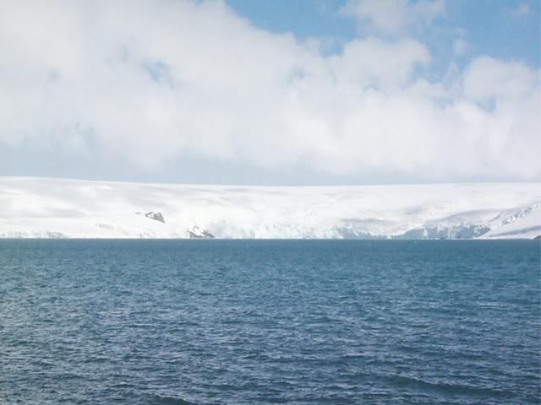
物质的变化
冰 水 水蒸气
自然界中各种物质间，既相互依存，也相互作用而发生着不断地变化。

Slide 4
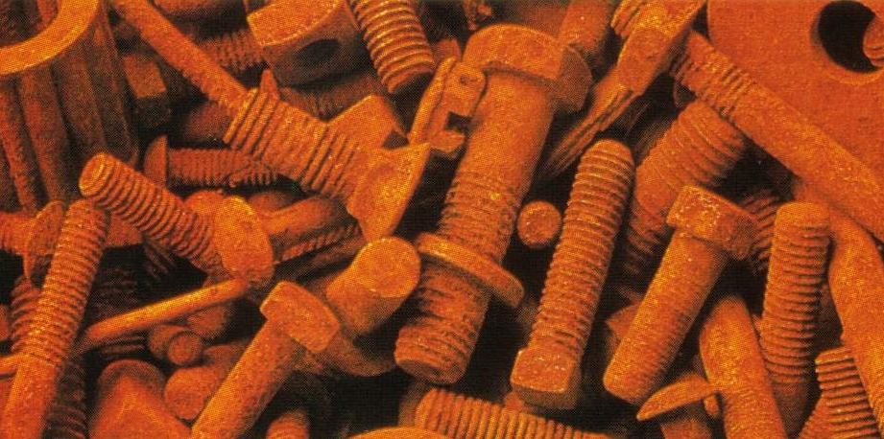
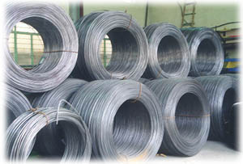
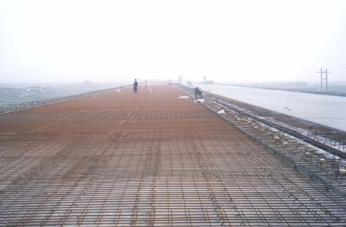
钢铁制品在潮湿的地方会慢慢生锈

Slide 5
如何观察化学实验
三态变化、沉淀、气体等
重点观察试剂的颜色、状态、气味在实验前后发生的变化

Slide 6
演示实验
【实验1—1】
变化前的物质 | 变化时发生的现象
液态的水
变化后的物质 | 变化后有无 新物质生成
液态的水
试管内的水沸腾，玻璃片上有小水珠。
无

Slide 7
演示实验
【实验1—1】
变化前的物质 | 变化时发生的现象
液态的水
变化后的物质 | 变化后有无 新物质生成
液态的水
试管内的水沸腾，玻璃片上有小水珠。
无
【实验1—2】
变化前的物质 | 变化时发生的现象 | 变化后的物质 | 变化后有无新物质生成
蓝色块状的胆矾 |  | 蓝色粉末状的胆矾
蓝色块状固体变成粉末状
无

Slide 8
实验分析
实验 序号 | 变化前的物质 | 变化后产生的物质 | 有无其它物质生成
实验1-1
实验1-2
液态的水
水
无
块状的胆矾
胆矾
无
水的沸腾:
液
气
液
态
态
态
状态改变
块
粉末
胆矾的研碎:
状
状
形状改变
想一想：这两个变化有何共同点？

Slide 9
未经原作者允许不得转载本PPT，否则将视为侵权
一、物理变化和化学变化
1. 物理变化：
定义：没有生成其他物质的变化叫做物理变化
伴随改变：状态或形状改变
状态：三态变化（熔化、凝固、气化、液化、升华、凝华）、溶解和结晶
形状：弄碎、弄断、吸附等

Slide 10
演示实验
【实验1—3】
变化前的物质 | 变化时发生的现象 | 变化后的物质 | 变化后有无新物质生成
蓝色的硫酸铜溶液 |  | 蓝色的氢氧化铜沉淀
产生
蓝色絮状沉淀
有

Slide 11
演示实验
【实验1—3】
变化前的物质 | 变化时发生的现象 | 变化后的物质 | 变化后有无新物质生成
蓝色的硫酸铜溶液 |  | 蓝色的氢氧化铜沉淀
产生
蓝色絮状沉淀
有
【实验1—4】
变化前的物质 | 变化时发生的现象 | 变化后的物质 | 变化后有无新物质生成
颗粒状石灰石 |  | 二氧化碳
石灰石表面产生气泡，
澄清石灰水变浑浊
有

Slide 12
实验分析
观察实验，填写表格：
实验 序号 | 变化前的物质 | 变化后产生的物质
实验1-3
实验1-4
胆矾溶液
氢氧化铜
块状的石灰石
二氧化碳等
思考：两个实验中物质的变化有何共同特征？

Slide 13
一、物理变化和化学变化
2. 化学变化
生成其他物质的变化叫做化学变化
又叫做化学反应

Slide 14
化学变化中的现象

Slide 15
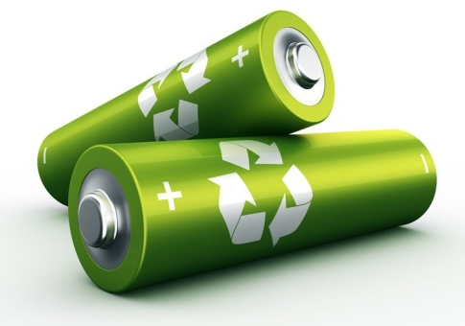
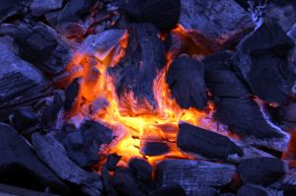
未经原作者允许不得转载本PPT，否则将视为侵权
化学变化与能量变化
物质发生化学变化时：
既有物质变化，又伴随能量变化

Slide 16
一、物理变化和化学变化
2. 化学变化
生成其他物质的变化叫做化学变化
又叫做化学反应
常伴随：沉淀、气体、颜色改变等
物质发生化学变化时既有物质变化，又伴随能量变化，表现为吸热、放热、发光等

Slide 17
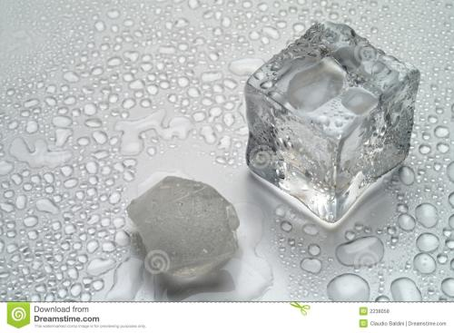
思考：有发光放热的现象一定是化学变化吗？
思考：物理变化和化学变化有何本质的区别？
电灯的通电发光
——物理变化
冰融化吸热

Slide 18
一、物理变化和化学变化
3. 物理变化和化学变化的本质区别/判断依据
有无新物质生成

Slide 19
例：镁带在空气中燃烧的现象为： A、产生耀眼
的白光 B、放出大量的热 C、生成白色固体
该变化的类型是 , 你依据的理由是现象 。
化学变化
C
例：下列哪一句话体现银白色铁丝在氧气中燃烧属于化学变化（ ）
A 燃烧时火星四射
B 放出大量热
C 生成黑色固体
C

Slide 20
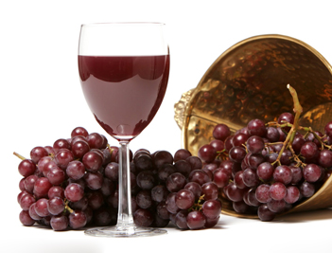
请辨析

Slide 21
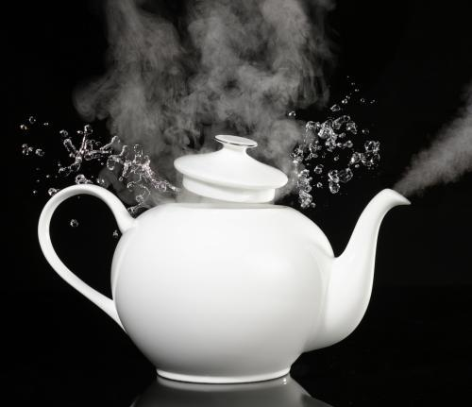
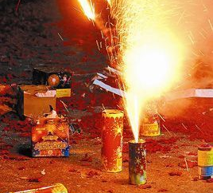
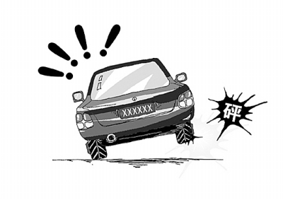
请辨析

Slide 22
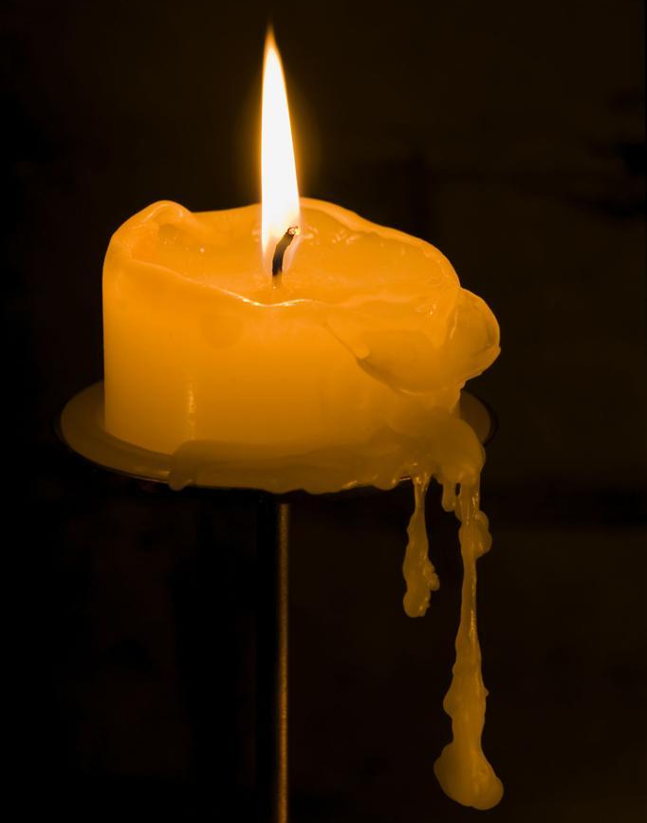
请辨析

Slide 23
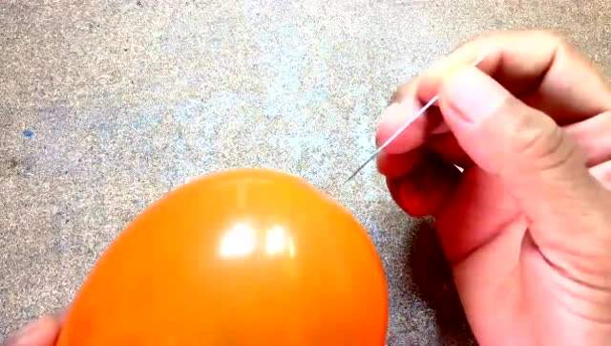
1、下列说法不正确的是－－（ ）
Ａ．化学变化常伴随放热、发光等现象
Ｂ．化学变化一定有其它物质生成。
Ｃ．化学变化一定比物理变化剧烈。
Ｄ．化学变化 中同时发生物理变化。

Slide 24
物理变化和化学变化的关系
分析蜡烛燃烧的过程
蜡烛燃烧
化学变化
同时发生
蜡烛熔化
物理变化
蜡烛燃烧的过程中同时进行着熔化
但熔化的过程中却不一定燃烧
你认为物理变化与化学变化的关系是什么?

Slide 25
 | 物理变化 | 化学变化
概念 | 没有生成新物质的变化 | 生成新物质的变化
本质区别 (判断依据) | 变化时是否有新物质生成
伴随现象 | 物质的状态，形状发生改变 | 伴随能量的变化，发光放热，颜色改变生成气体，产生沉淀等
相互联系 | 化学变化中往往伴随物理变化
实例 | 矿石粉碎，水蒸发，汽油挥发等 | 木炭燃烧，铁生锈，食物腐烂等
说明 | 化学变化常伴随发光发热等现象发生，但发光发热等现象产生的变化却不一定是化学变化

Slide 26
二、物理性质和化学性质
1. 化学性质：物质在化学变化中表现出来的性质。
如：可燃性、助燃性、腐蚀性、氧化性、还原性；
2. 物理性质：物质不需要发生化学变化就表现出来的性质。
如：颜色、形状、气味、导电性、导热性、挥发性等。

Slide 27
未经原作者允许不得转载本PPT，否则将视为侵权
 | 氧气 | 二氧化碳
物理性质
化学性质
区分方法
通常情况下是无色无味的气体，密度比空气大，不易溶于水
通常情况下是无色无味的气体，密度比空气大，能溶于水
能与铁制品、食物等发生化学反应
助燃性
不能燃烧
能使澄清石灰水变浑浊
①将燃着的小木条分别插入两瓶气体中，观察现象
②分别加入澄清石灰水，观察现象

Slide 28
物理性质：物质不需要发生化学变化就表现出来的性质。
×
物理性质：物质发生物理变化表现出来的性质？
物理性质主要有：颜色、状态、气味、熔点、沸点、密度、硬度、导电性、导热性、溶解性、挥发性、延展性、磁性、吸水性。
化学性质主要有：可燃性、助燃性、酸碱性、还原性、氧化性、腐蚀性、稳定性。

Slide 29
物质性质和物质变化的区别
找区别：
碳燃烧生成二氧化碳
碳燃烧能生成二氧化碳
过程
化学变化
化学性质
属性

Slide 30
物质性质和物质变化的区别
“变化”和“性质”语言叙述的区别：
一般用“可、易、能、会、具有”等词语描述时，是性质。
如 ：酒精易挥发； 酒精能燃烧
物理性质
化学性质

Slide 31
请辨析
选择物理变化、化学变化、物理性质、化学性质？
A、铜绿受热时会分解出二氧化碳
B、纯净的水是无色无味的液体
C、镁带在空气中燃烧后变成了氧化镁
D、氧气不易溶于水且比空气密度大
E、木棒受力折断
F、酒精易挥发
G、煤着火燃烧，残余一堆灰烬
化学性质
物理性质
化学变化
物理性质
物理变化
物理性质
化学变化

Slide 32
未经原作者允许不得转载本PPT，否则将视为侵权
物质性质和物质变化的联系
决定
性质
用途
反映
如：酒精的可燃性------
氧气的助燃性------
铜的导电性------
铁的导热性------
作燃料
作助燃剂
作导线
作炊具

Slide 33
没有生成其他物质的变化叫做物理变化。 主要为：三态变化、溶解与结晶、弄碎弄断、吸附。
生成其他物质的变化叫做化学变化，又叫做化学反应。 考试题中写明“反应”的，一定是化学变化；涉及燃烧的，一定是化学变化；涉及腐蚀、腐烂、变质的，一定是化学变化；酿醋、酿酒、烧窑，属于化学变化。
化学变化不但生成其他物质，而且还伴随着能量的变化。
物质在化学变化中表现出来的性质叫做化学性质。 化学性质主要有：可燃性、助燃性、酸碱性、还原性、氧化性、腐蚀性、稳定性。
物质不需要发生化学变化就表现出来的性质叫做物理性质。 物理性质主要有：颜色、状态、气味、熔点、沸点、密度、硬度、导电性、导热性、溶解性、挥发性、延展性、磁性、吸水性。
物质的性质决定物质的用途，物质的用途反应物质性质。

Slide 34
阅读下列短文，用“物理变化、化学变化、物理性质、化学性质”填空。
硫是一种淡黄色的固体（属＿＿＿），把块状的硫研碎（属＿＿＿），取少量放
入燃烧匙内，将燃烧匙加热，硫熔化成淡黄色液体（属＿＿＿），继续加热，硫
在空气中燃烧（属＿＿＿），说明硫具有可燃性（属＿＿＿）。
物理性质
物理变化
物理变化
化学变化
化学性质

Slide 35
九个超有趣的化学实验
https://www.bilibili.com/video/BV11E411g7ij?from=search&seid=6777139115818597940

Slide 36
爱化学 爱生活
《化学》九年级上册
第一单元 走进化学世界

